Slide 1
Luftqualität im Zusammenhang mit Verkehrsteilnehmer
Daniel Gebhart, Stefan Werner

Slide 2
Data Source
Luftqualität:
  State of Global Air (State of Global Air Reports, 2024–2025)
  Kaggle Datensätze zur globalen Luftqualität
  OpenWeatherMap API
  NOAA Climate Data
Wetterdaten (APIs):
  Meteostat API
Verkehrsdaten:
  Öffentliche Verkehrsdaten (Open Traffic Data)
  Statistik Straße und Verkehr, Bundesministerium Innovation, Mobilität und Infrastruktur (PDF Version 2025)
  Verkehr Statistik der WKO (PDF Version 2025)
  Google Maps Traffic API (im Endeffekt nicht benutzt)

Slide 3
Datenerhebung
API-Abfragen (z. B. Schadstoff und Verkehrsdaten)
Download vorhandener Datensätze (z. B. Kaggle, Reports, PDfs)
Webscraping für Daten, die nicht direkt über APIs verfügbar sind

Slide 4
Datenqualität
Luftschadstoffe (PM2.5, PM10, NO2, O3 …)
Zeitstempel (Datum, Uhrzeit, Jahr)
Geografische Informationen (Bundesland, Bezirk)
Verkehrsindikatoren (Verkehrsteilnehmer pro Jahr)
Schema Schadstoffe:
  Region;Schadstoff;Einheit;NFR_Code;Trendbericht_Sektor;Quelle;Datenstand;Jahr;Werte
Schema Verkehr:
  1980;1990;2000 - 2024;Bundesland;

Slide 5
Benutze Daten
Schadstoffe:
  NOX, SO2, NMVOC, NH3, PM2.5
    Grund: Fehlende Werte, nicht zusammenhängende Werte
  Durchschnitt Jahr, Bundesländer
    Grund: Fehlende Monate bei Verkehr sowie Städte
Verkehrsteilnehmer:
  PKWs, Kombis
    Grund: Nicht genug werte für Motoräder etc..
  Jahr, Bundesland
    Grund: Keine Monatswerte, Keine Stadtwerte nur Bundesland

Slide 6
Data Storage
Docker mit Mongo Image
  NoSQL
  Flexible speicherung für JSON
  Gut für geografische Speicherung
  Skalierbar für große Datenvolumen
Datenspeicher:
  Als JSON gespeichert
  Verkehrsdaten als aggregierte Indikatoren

Slide 7
Up and Download
Daten Upload mittels Python Skript
Daten Download mittels Python Skript
  Als CSV oder JSON
Export für Analysezwecke in Pandas/Spark DataFrames

Slide 8
Analysis
Bereinigung fehlender oder fehlerhafter Werte
Harmonisierung unterschiedlicher Einheiten und Messsysteme
Zeitliche und räumliche Aggregation
Kombination von Luftqualitäts- und Verkehrsdaten

Slide 9
Machine Learning
Aufteilung der Daten in Trainings- und Testdaten (80/20)
Random Forest Regressor
  Max Tiefe: 8
  Baum Number: 200
  Label: PM2.5, NO2 etc..
Spark Pipeline für MapReduced
Evalution
  RMSE
  R^2

Slide 10
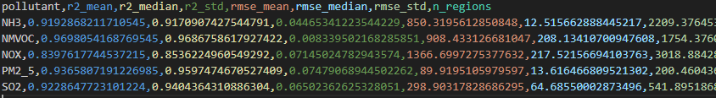
Evaluierung
RMSE (Root Mean Squared Error)
R^2 (Bestimmtheitsmaß)

Slide 11
Data Output
Zeitreihenplots der Luftqualität
Korrelationen zwischen Verkehr und Schadstoffen
Vergleich verschiedener Regionen/Länder
Visualisierung von Prognosen und Unsicherheiten
Plots für alle Bundesländer
  Jeweils für alle Schadstoffe

Slide 12
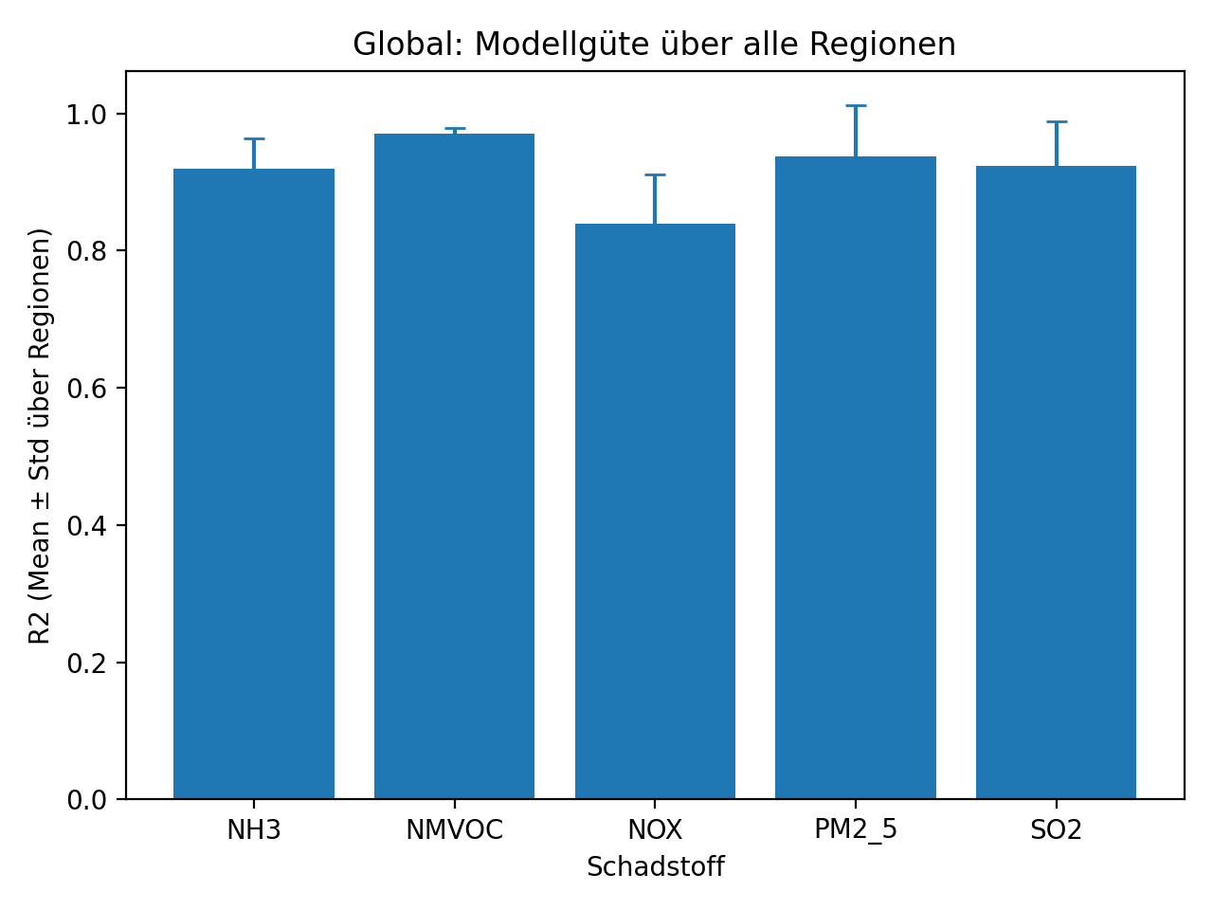
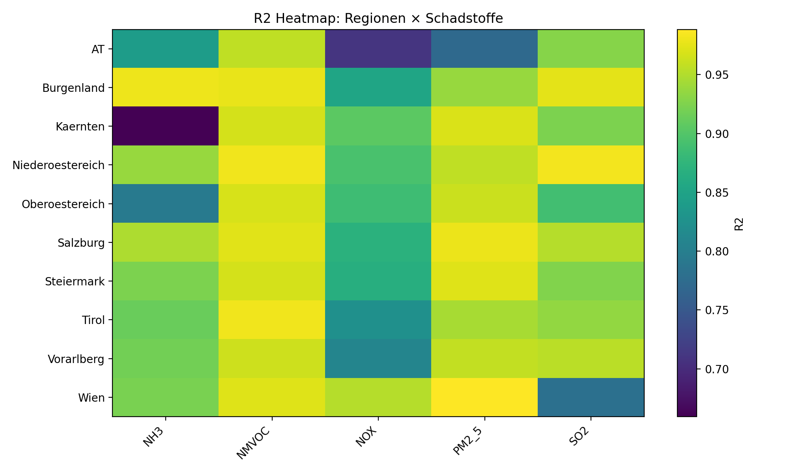
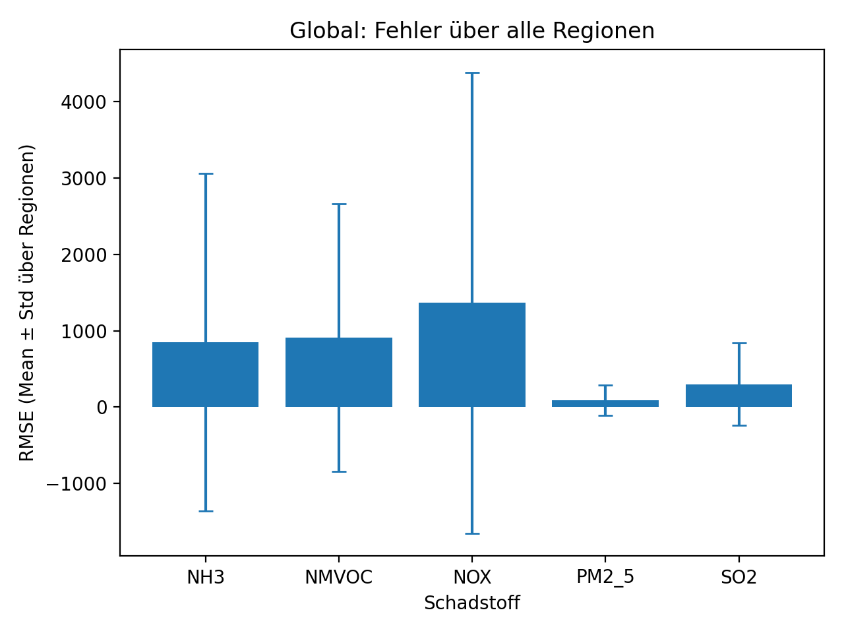

Slide 13
5 Vs
Volume: Jahrelange Messdaten, verschiedene Quellen
Velocity: Regelmäßige API-Abfragen
Variety: Unterschiedliche Datenformate (Zeitreihen, JSON, strukturierte und unstrukturierte Daten)
Veracity: Unterschiedliche Datenqualitäten, bereinigung und Validierung
Value: Mehrwert für Umwelt- und Gesundheitsanalysen.

Slide 14
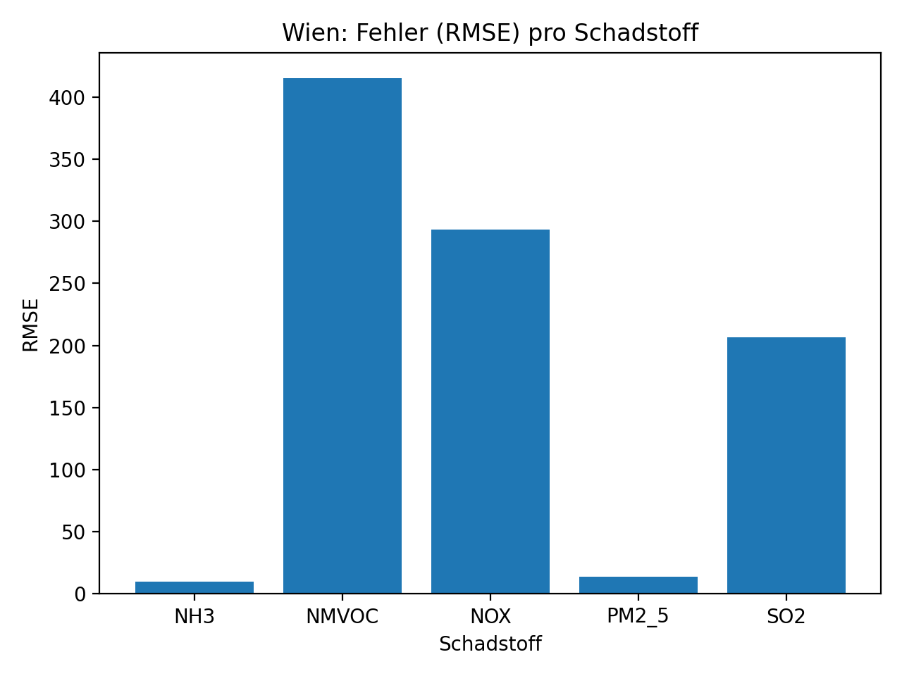
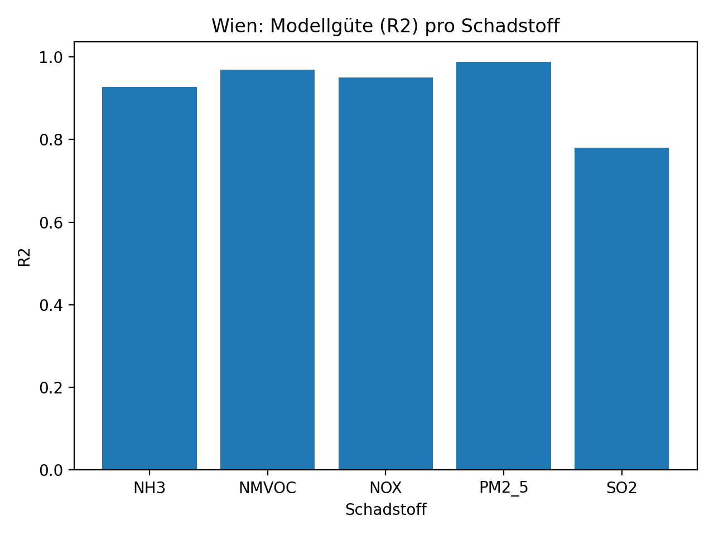
Zusätzliche Plots (Beispiel Wien)

Slide 15
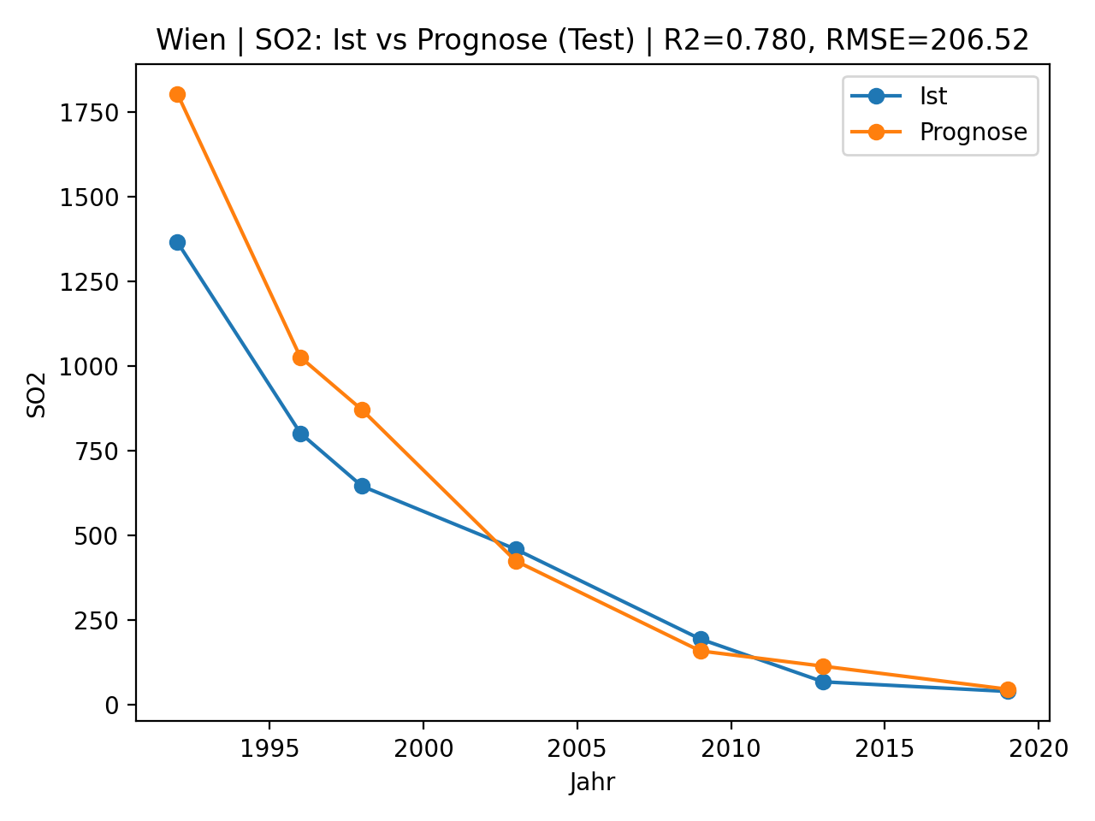
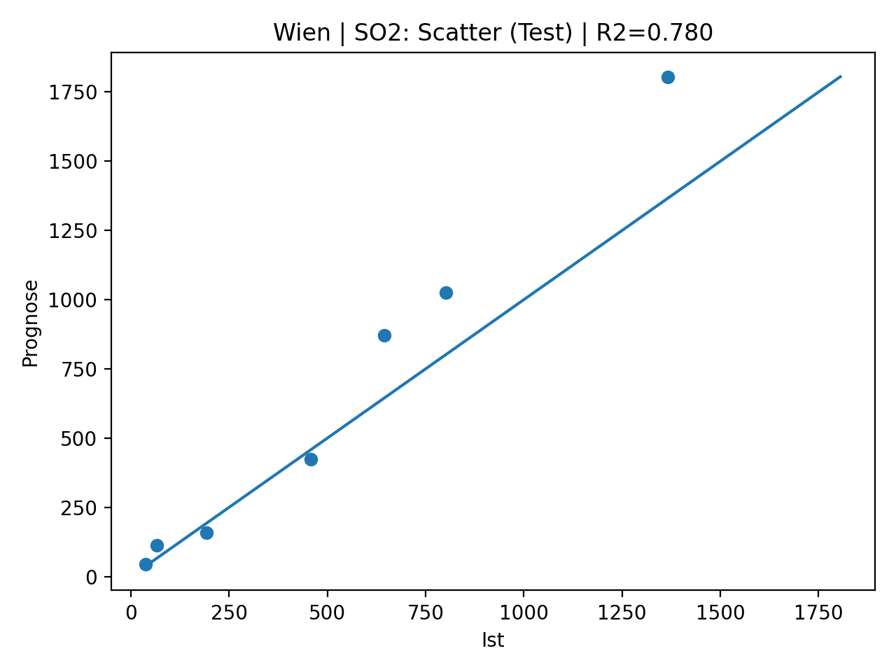
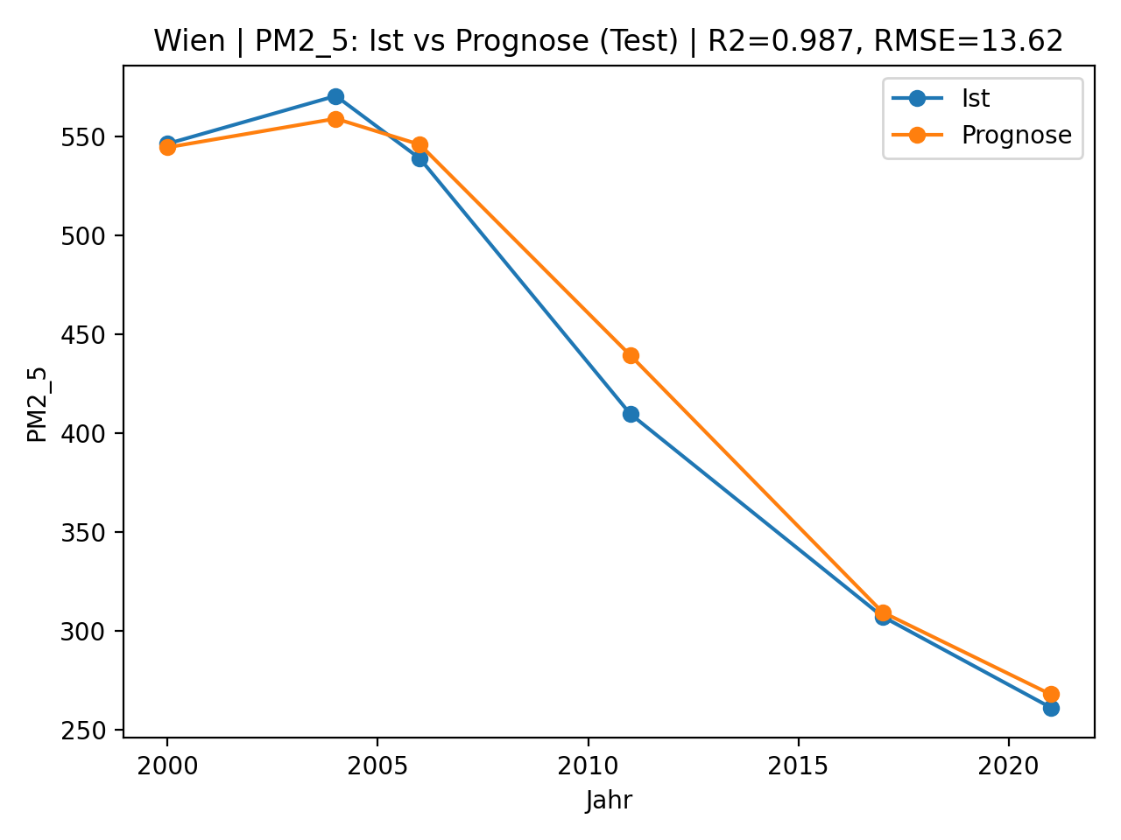
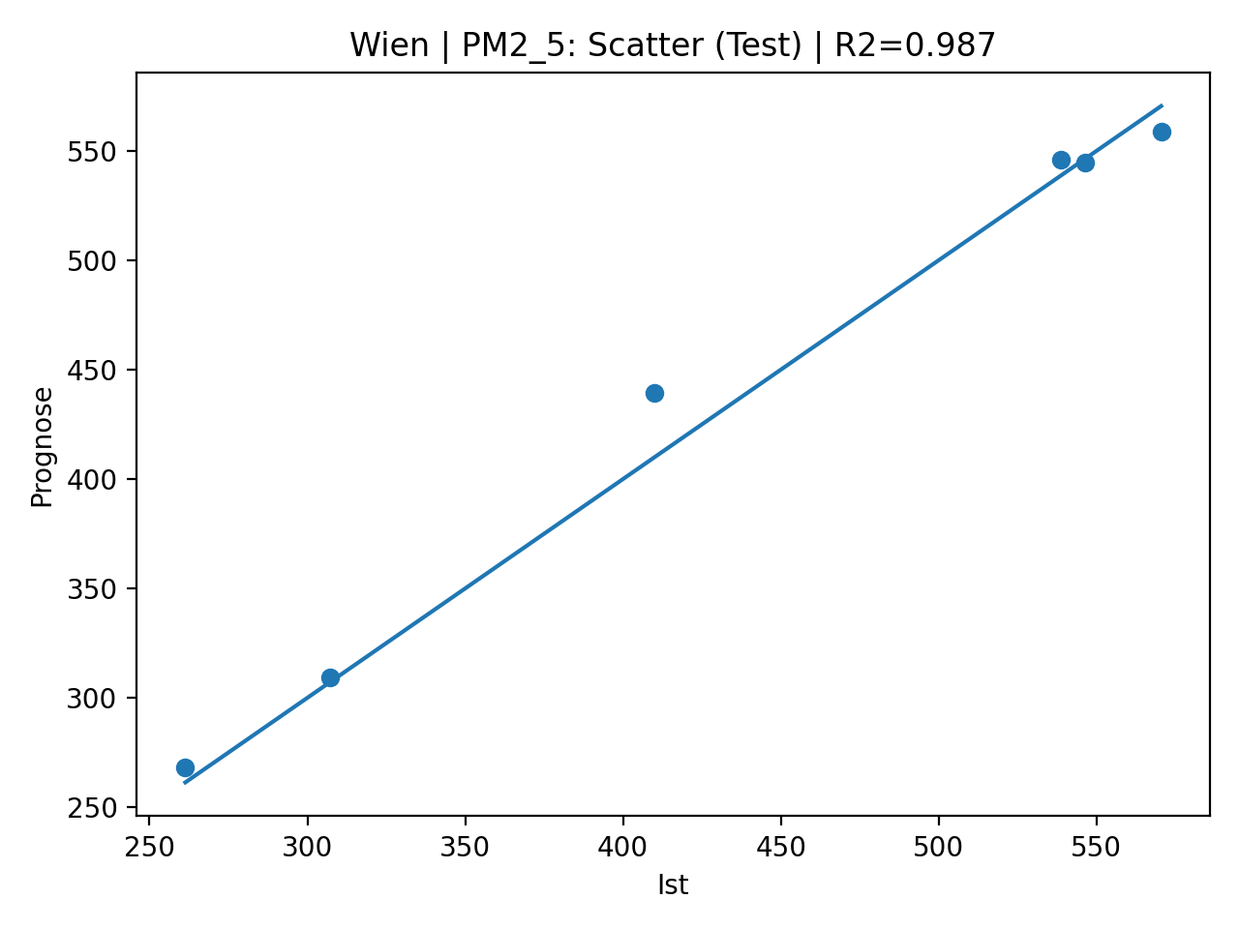

Slide 16
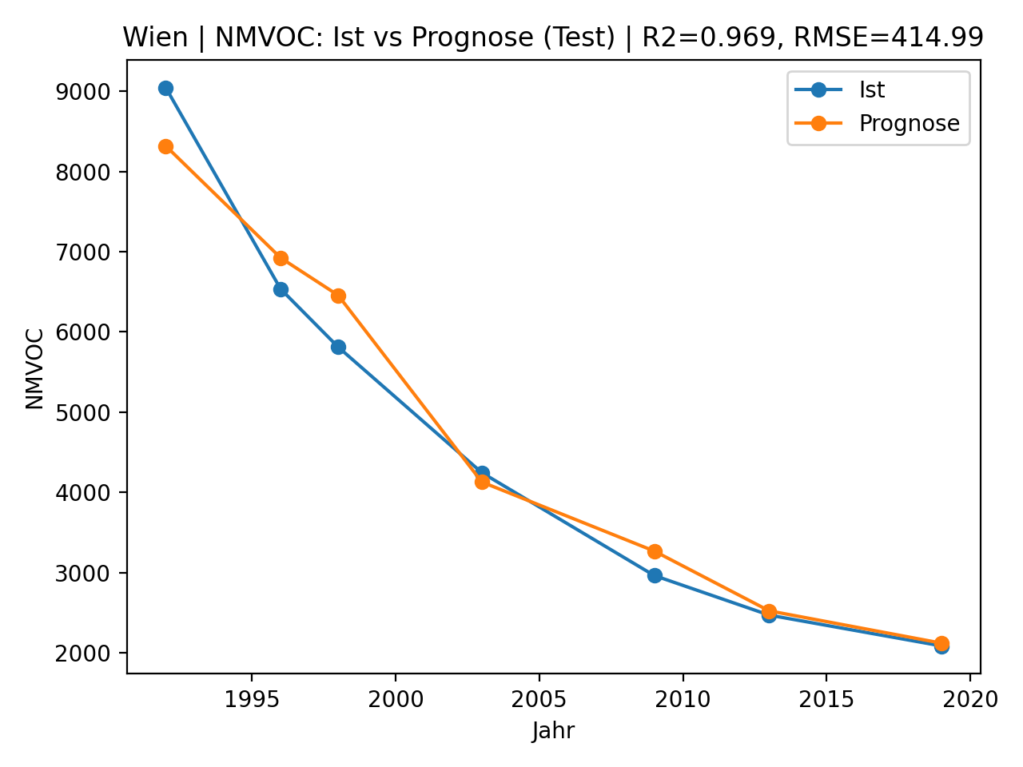
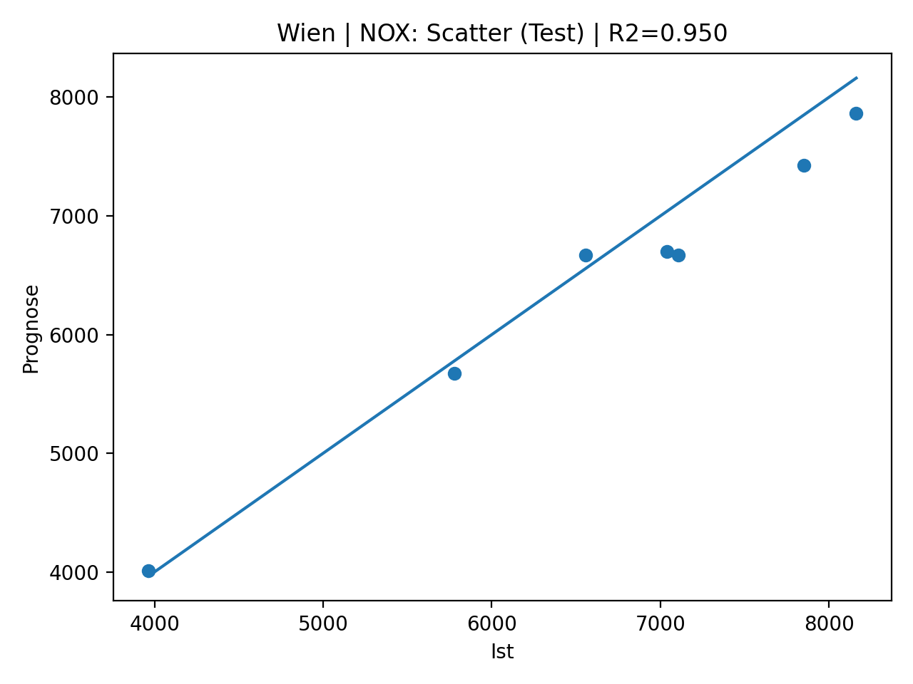
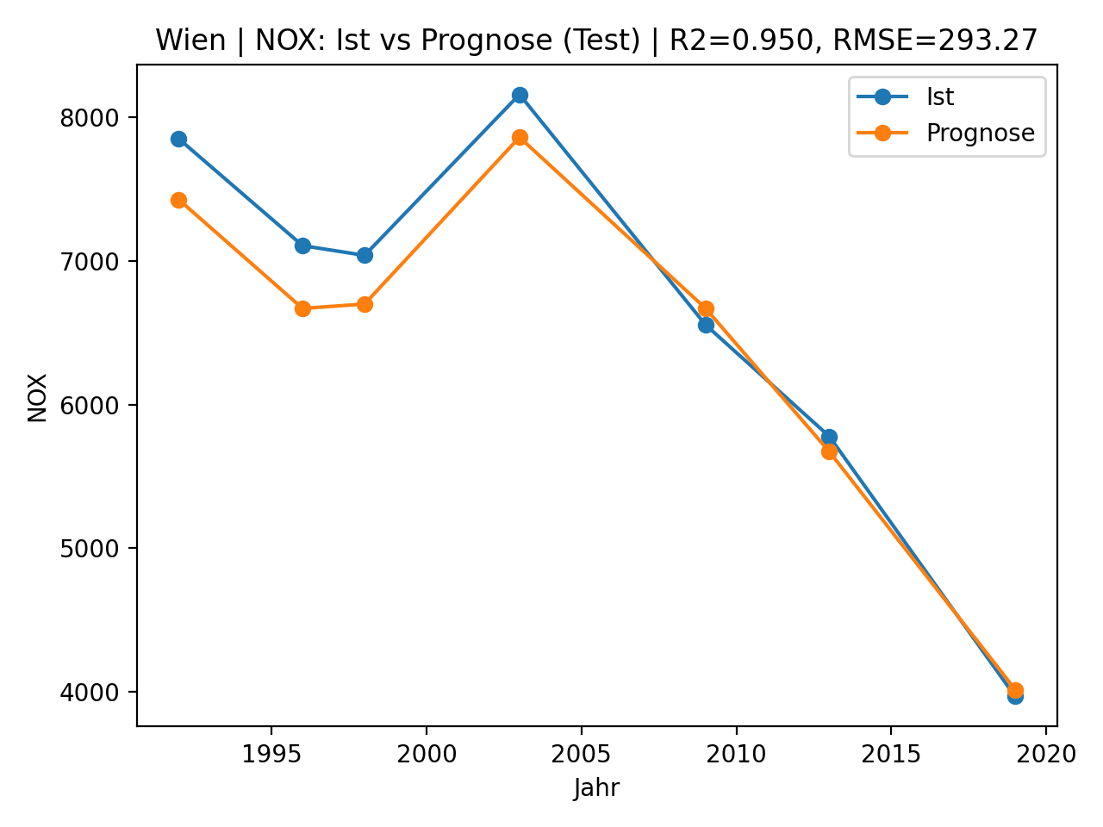
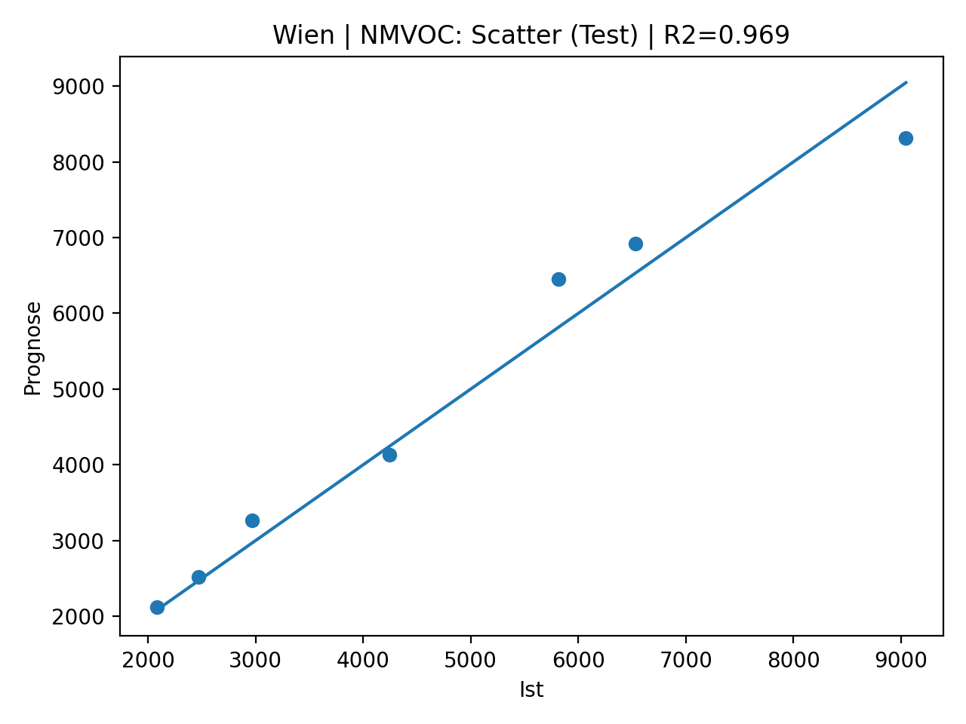

Slide 17
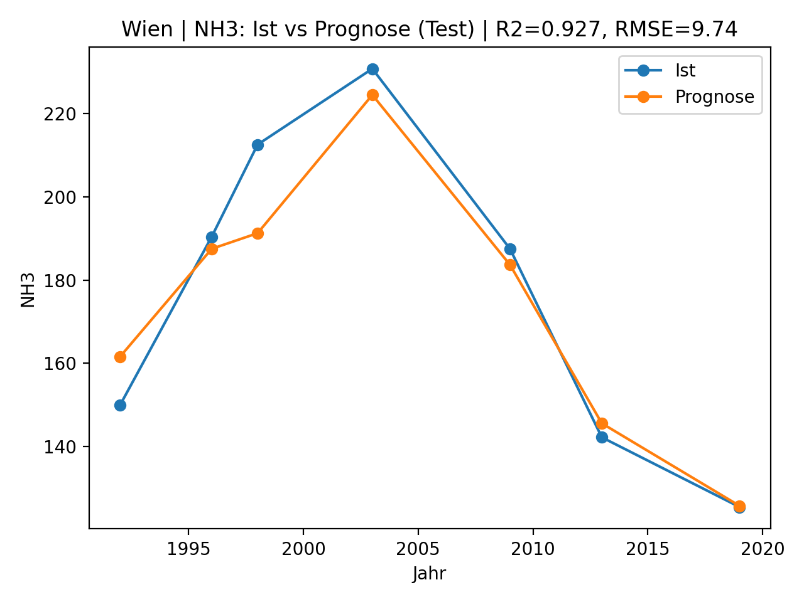
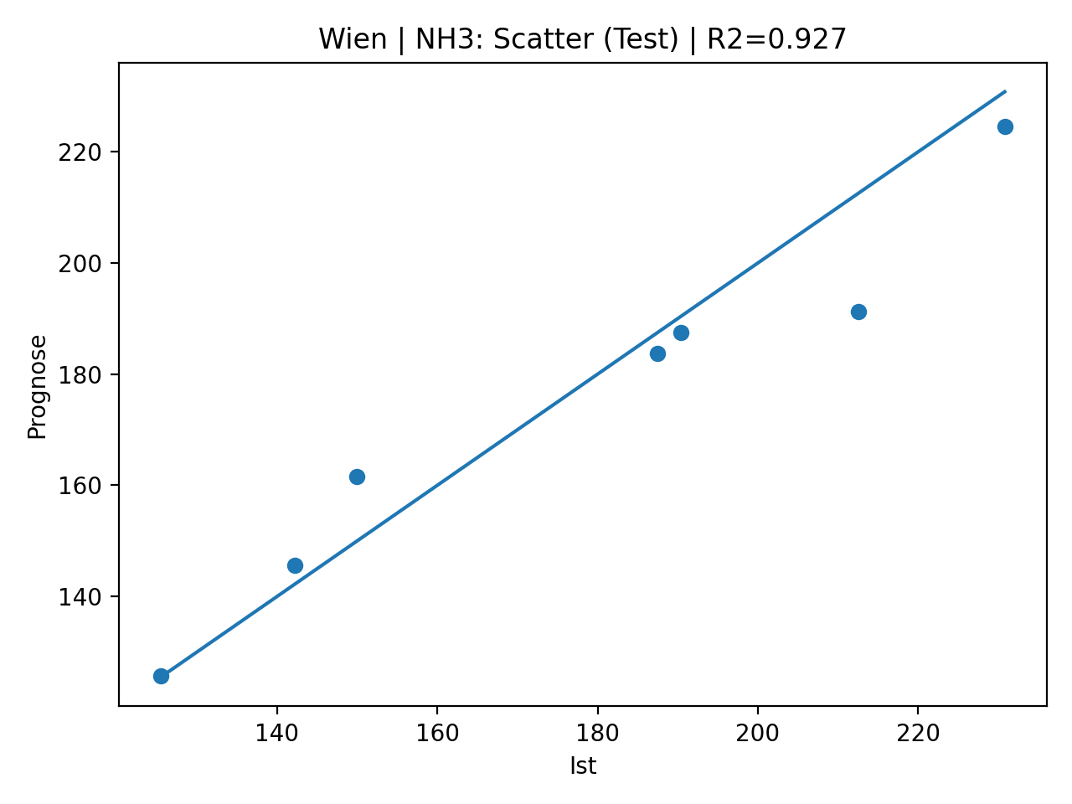

Slide 18
Quellen:
Schadstoffe:
  https://air-quality-api.open-meteo.com/v1/air-quality
  https://www.data.gv.at/datasets/7a5d006d-2820-4a72-8085-023af83041d8?locale=de
  https://www.stateofglobalair.org/
Verkehr:
  Statistik Straße und Verkehr, Bundesministerium Innovation, Mobilität und Infrastruktur
  https://www.wko.at/statistik/jahrbuch/verkehr-pkwdichte.pdf

